Slide 1

CONTROL INTERNO

Slide 2

Objetivo:
Proporcionar información del Modelo Estatal del Marco Integrado de Control Interno, de tal manera que le permita conocer el panorama general que engloba su aplicación y evaluación en la Administración Pública Estatal.

Slide 3
CONCEPTO
El Control Interno es un proceso…
Proceso efectuado por el Órgano de Gobierno, el Titular, la Administración y los demás servidores públicos de una Institución, con el Objeto de proporcionar una seguridad razonable sobre la consecución de los objetivos institucionales y la salvaguarda de los recursos públicos, así como para prevenir la corrupción.

Slide 4


NORMATIVA ESTATAL DE CONTROL INTERNO
PAR CONCISTENTE
NORMA GENERAL DE CONTROL INTERNO
(NGCI)
MODELO ESTATA DEL MARCO INTEGRADO DE CONTROL INTERNO
(MEMICI)
2013
2017
2018
MANUAL DE APLICACIÓN DEL MEMICI
LINEA DEL TIEMPO

Slide 5
Modelo Estatal del Marco Integrado de Control Interno para el Sector Público
Atiende al Sistema Nacional Anticorrupción y
Sistema Nacional de Fiscalización.
PROPÓSITO
Proporcionar un grado de seguridad razonable
en cuanto a la consecución de objetivos dentro de las siguientes categorías:
Eficacia y eficiencia
de las operaciones
Confiabilidad de la
Información
Cumplimiento de las leyes y Normatividad aplicable

Slide 6
Características del Control Interno:
Conforma un sistema integral y continuo aplicable al entorno
operativo de una institución.
Provee una seguridad razonable, mas no absoluta.
No es un evento único y aislado, sino una serie de acciones y
procedimientos desarrollados y concatenados
Si bien el Titular de la Institución es el primer responsable del
control interno, todos los servidores públicos de ésta desempeñan
un papel importante en la implementación del control interno.

Slide 7
Características del Control Interno
El titular es responsable de asegurar, con el apoyo de unidades especializadas y el establecimiento de líneas de responsabilidad, que su Institución cuenta con un control interno apropiado, lo cual significa que el control interno:
Es acorde con el tamaño, estructura, circunstancias específicas y mandato legal de la institución
Es acorde con el tamaño, estructura, circunstancias específicas y mandato legal de la institución
Asegura, de manera razonable, la salvaguarda de los recursos públicos, la actuación honesta de todo el personal y la prevención de actos de corrupción

Slide 8


Modelo Estatal del Marco Integrado de Control Interno
CRITERIOS
Provee criterios para evaluar el diseño, implementación y la eficacia operativa del control interno en las instituciones de la Administración Pública.
IMPLEMENTACIÓN
Los titulares de las unidades administrativas de diseñar las políticas y procedimientos que se ajusten a las disposiciones jurídicas y normativas y a las circunstancias especificas de la institución y su aplicación.

Slide 9

MODELO
El Marco Integrado de Control Interno del Sector Público define al control interno como una estructura jerárquica de:
5 componentes
17 principios
(requerimientos necesarios para establecer un control interno apropiado)

Slide 10
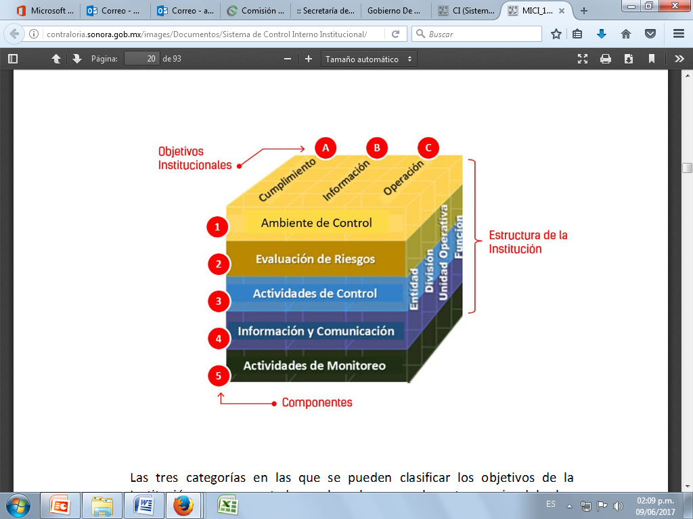
ESTRUCTURA
DEL CONTROL INTERNO
Principio | Puntos de interés
Ambiente de Control
1 | 5
2 | 3
3 | 3
4 | 3
5 | 2
Administración de Riesgos
6 | 2
7 | 3
8 | 3
9 | 2
Actividades de Control
10 | 4
11 | 5
12 | 2
Información y comunicación
13 | 3
14 | 2
15 | 2
Supervisión
16 | 3
17 | 3
Suma | 50
5 Principios
4 Principios
3 Principios
3 Principios
2 Principios

Slide 11
Quiénes tienen responsabilidad en
Control Interno?
Órgano de Gobierno
Administración
Titular
Demás Servidores Públicos
La estructura organizacional abarca a todas las unidades administrativas, los procesos, atribuciones, funciones y todas las estructuras que la institución establece para alcanzar sus objetivos
UNIDADES ESPECIALIZADAS
Unidad de Control Interno, de Riesgos, de ética

Slide 12

Niveles de Responsabilidad
Para la implementación y actualización del Sistema de Control Interno Institucional, los niveles de responsabilidad se dividen en: Estratégico, Directivo y Operativo

Slide 13

Unidad Especializada de Control Interno
Coordinador de Control Interno
Enlace de Control Interno
Enlace de Administración de Riesgos
Enlace del Comité de Control y Desempeño Institucional

Slide 14

Comités de Control y Desempeño Interno
(COCODI)
Foros colegiados de apoyo en la toma de decisiones relacionadas con la evaluación alal desempeño institucional y control interno.

Slide 15



Comité de Control y Desempeño Institucional
Presidente
(Titular de la Dependencia o Entidad)
Las entidades, podrán incluir en sus sesiones del Órgano de Gobierno de forma permanente los temas del COCODI
Vocal Ejecutivo
Titular del OIC
Vocal
Titular de Administración y Finanzas
Vocal
Titular de Asuntos Jurídicos
Vocal
Titular del área de Tecnologías de la Información
Vocal
Titulares de Unidades Sustantivas
Vocal
Coordinador de Control Interno

Slide 16
Funciones
Titular
Encabezar el Control Interno Institucional
Designar y respaldar a las Unidades Especializadas
Coordinador de Control Interno
Ser el enlace de comunicación con la SEFIRC.
Coordinar la Autoevaluación internamente.
Definir las acciones necesarias e integrar el PTCI.
Integrar informes trimestrales / Anual.
Presentar avances en la implementación del PTCI.
Roles del Unidad Especializada de Control Interno
Enlace de Control Interno
Apoyar al CCI en coordinar autoevaluación.
Integrar propuesta de PTCI
Apoyar en la integración de informes trimestrales / Anual.
Enlace de Riesgos
Coordinar el análisis de riesgos en las áreas
Integrar propuesta de PTAR
Apoyar en la integración de informes trimestrales / Anual.
Enlace de Control y Desempeño Institucional
Integrar la información para las reuniones de COCODI
Resguardar la información de Control Interno.

Slide 17

COMPONENTE 1
Ambiente de Control
Es la base del control interno. Proporciona disciplina y estructura para apoyar al personal en la consecución de los objetivos institucionales.

Slide 18
AMBIENTE DE CONTROL
Principio 1
Mostrar Actitud de Respaldo y Compromiso
Principio 2
Ejercer la Responsabilidad de Vigilancia
Principio 3
Establecer la Estructura, Responsabilidad y Autoridad
Principio 4
Demostrar Compromiso con la Competencia Profesional
Principio 5
Establecer la Estructura para el Reforzamiento de la Rendición de Cuentas
El Órgano de Gobierno, en su caso, el Titular y la Administración deben mostrar una actitud de respaldo y compromiso con la integridad, los valores éticos, las normas de conducta y la prevención de irregularidades administrativas y la corrupción.
El Titular y la Administración es responsable de supervisar el funcionamiento del control interno, a través de las unidades que establezca para tal efecto.
El Titular y la Administración deben autorizar, la estructura organizacional, asignar responsabilidades y delegar autoridad para alcanzar los objetivos institucionales, preservar la integridad, prevenir la corrupción y rendir cuentas de los resultados alcanzados.
La Administración, debe evaluar el desempeño del control interno en la institución y hacer responsables a todos los servidores públicos por sus obligaciones específicas en materia de control interno.
El Titular y la Administración, son responsables de promover los medios necesarios para contratar, capacitar y retener profesionales competentes.

Slide 19

COMPONENTE 2
Administración de Riesgos
Es el proceso que evalúa los riesgos a los que se enfrenta la institución en la procuración de cumplimiento de sus objetivos. Esta evaluación provee las bases para identificar los riesgos, analizarlos, catalogarlos, priorizarlos y desarrollar respuestas que mitiguen su impacto en caso de materialización, incluyendo los riesgos de corrupción.

Slide 20
ADMINISTRACIÓN DE RIESGOS
Principio 6
Definir Objetivos
El titular debe instruir a la administración y, en su caso, a la unidades especializadas la definición clara de los objetivos institucionales para permitir la identificación de riesgos
Principio 7
Identificar, Analizar y Responder al Riesgo
La Administración, debe identificar, analizar y responder a los riesgos relacionados con el cumplimiento de los objetivos institucionales,
Principio 8
Considerar el Riesgo de Corrupción
La Administración, debe considerar la probabilidad de ocurrencia de actos corruptos, abuso, desperdicio y otras irregularidades que atentan contra la apropiada salvaguarda de los bienes y recursos públicos al identificar, analizar y responder a los riesgos con actividades de control
Principio 9
Identificar, Analizar y Responder al Cambio
La Administración, debe identificar, analizar y responder a los cambios significativos que puedan impactar al control interno.

Slide 21

COMPONENTE 3
Actividades de Control
Son aquellas acciones establecidas, a través de políticas y procedimientos, por los responsables de las unidades administrativas para alcanzar los objetivos institucionales y responder a sus riesgos asociados, incluidos los de corrupción y los demás sistemas de información.

Slide 22
ACTIVIDADES DE CONTROL
Principio 10
Diseñar Actividades de Control
La Administración, debe diseñar, actualizar y garantizar la suficiencia e idoneidad de las actividades de control para alcanzar los objetivos institucionales y responder a los riesgos.
Principio 11
Diseñar Actividades para los Sistemas de Información
La Administración, debe diseñar los sistemas de información institucional y las actividades de control asociadas a a fin de alcanzar los objetivos y responder a los riesgos.
Principio 12
Implementar Actividades de Control
La Administración, debe implementar las actividades de control a través de políticas, procedimientos y otros medios de similar naturaleza.

Slide 23
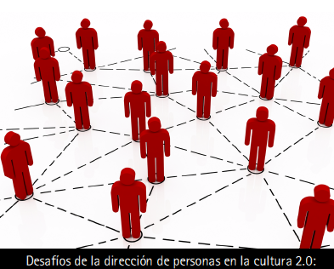
COMPONENTE 4
Información y Comunicación
Es la información de calidad que la administración y los demás servidores públicos generan, obtienen, utilizan y comunican para respaldar el sistema de control interno y dar cumplimiento a su mandato legal.

Slide 24
INFORMACIÓN Y COMUNICACIÓN
Principio 13
Usar Información de Calidad
La Administración, debe utilizar información de calidad para la consecución de los objetivos institucionales
Principio 14
Comunicar Internamente
El Titular y la Administración, debe comunicar internamente la información de calidad necesaria para la consecución de los objetivos institucionales
Principio 15
Comunicar Externamente
La Administración debe comunicar externamente la información de calidad necesaria para la consecución de los objetivos institucionales

Slide 25


COMPONENTE 5
Son las actividades establecidas y operadas por las unidades especificas que el Titular ha designado, con la finalidad de mejorar de manera continua al control interno mediante una vigilancia y evaluación periódicas a su eficacia, eficiencia y economía. La Supervisión es responsabilidad de la Administración en cada uno de los procesos que realiza y se apoya, por lo general, en unidades especificas para llevarlo a cabo.

Slide 26
SUPERVISIÓN
Principio 16
Realizar Actividades de Supervisión
La Administración, debe establecer actividades para la adecuada supervisión del control interno y la evaluación de sus resultados.
Principio 17
Evaluar los Problemas y Corregir las Deficiencias
La Administración debe corregir de manera oportuna las deficiencias de control identificadas

Slide 27
Visión del Control Interno
Asegurar que las Instituciones cuenten con controles preventivos.
Asegurar el cumplimiento de las metas y objetivos de la Institución.
Prevenir los riesgos que puedan evitar el logro de las metas y objetivos de la Institución.
Propiciar la adecuada rendición de cuentas y transparentar el ejercicio de la Gestión Pública.
Impulsar gradualmente la cultura de la autoevaluación.

Slide 28



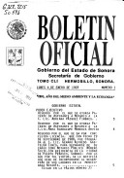


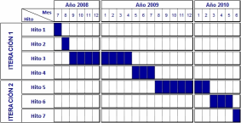
Implementación gradual del
Modelo Estatal de Control Interno Institucional
Designación de Unidad Especializada de C.I. y
COCODI
Auto evaluación (PLATAFORMA SECI)
Programa de Trabajo de Control Interno
Programa de Trabajo de Administración de Riesgos
Informes anuales y trimestrales
Acta de Compromiso de Control Interno

Slide 29


